Slide 1
KV13 Natuurlijk groen
Les 4
Flora en fauna

Slide 2
Planning en toetsing
Planning in het kort:
Lesweek | Verdeling van lesstof over de weken
1 | Introductie, theorie ‘Natuur en de groene sector’, stadssafari, introductie-tour in en rondom Schagen en natuurspeurtocht
2 | Theorie ‘Het erf als woonplaats’, onderzoek naar zoogdieren, vogels, insecten en amfibieën op het erf en een plan maken voor soortondersteuning en voorziening
3 | Voorziening maken en plaatsen en onderzoeksplan maken om voorziening te volgen
4 | Theorie ‘Flora en fauna’, monitoring en herbarium maken
5 | Theorie ‘Flora en fauna’, monitoring, herbarium afronden en fietsexcursie rondom Schagen
6 | Theorie ‘Natuurontwikkeling’, monitoring en bijbehorende opdracht
7 | Bezoek aan een natuurgebied, uitvoeren van landschapsonderhoud en onderzoek doen naar soorten
8 | Praktijktoets → voorbereiden en uitvoeren
9 | Theorietoets Praktijktoets → afronden

Slide 3
Planning en toetsing
Planning in het kort:
Lesweek | Verdeling van lesstof over de weken
1 | Introductie, theorie ‘Natuur en de groene sector’, stadssafari, introductie-tour in en rondom Schagen en natuurspeurtocht
2 | Theorie ‘Het erf als woonplaats’, onderzoek naar zoogdieren, vogels, insecten en amfibieën op het erf en een plan maken voor soortondersteuning en voorziening
3 | Voorziening maken en plaatsen en onderzoeksplan maken om voorziening te volgen
4 | Theorie ‘Flora en fauna’, monitoring en herbarium maken
5 | Theorie ‘Flora en fauna’, monitoring, herbarium afronden en fietsexcursie rondom Schagen
6 | Theorie ‘Natuurontwikkeling’, monitoring en bijbehorende opdracht
7 | Bezoek aan een natuurgebied, uitvoeren van landschapsonderhoud en onderzoek doen naar soorten
8 | Praktijktoets → voorbereiden en uitvoeren
9 | Theorietoets Praktijktoets → afronden

Slide 4
Deze les
Theorie en praktijk vandaag:
Afronden opdrachten les 3
Flora en fauna
Flora
Functies van flora
Fauna
Functies van fauna
1 Flora in een agrarisch landschap

Slide 5
Aan de slag!
1 Soortondersteuning: voorziening maken en plaatsen
Vorige les heb je een ontwerpplan geschreven voor het maken van een voorziening voor een diersoort op het erf van school
Maak en plaats de voorziening

Slide 6
Aan de slag!
2 Soortondersteuning: onderzoeksplan voorziening
Schrijf in je groepje een plan om je gemaakte voorziening te volgen
Lees de opdracht goed door en ga stap voor stap te werk

Slide 7
Flora en fauna
Leerdoelen
Je kunt uitleggen wat flora en fauna is
Je kunt uitleggen welke functies de flora en fauna hebben
Je kunt flora en fauna herkennen en benoemen
Je kunt benoemen wat je op het erf en op de percelen kunt doen aan natuurbeheer
Je kunt uitleggen waarom landschapselementen belangrijk zijn

Slide 8
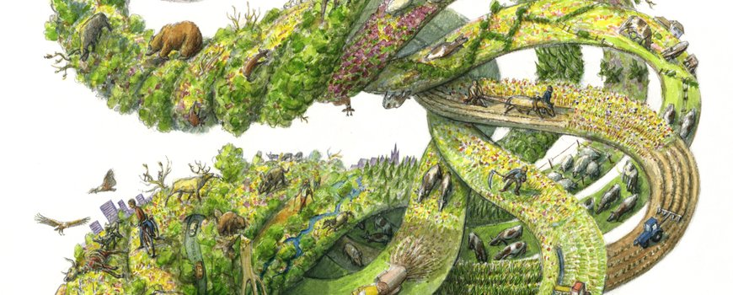
Flora en fauna
Intro
Planten en dieren leven in wisselwerking met elkaar → zijn afhankelijk van elkaar

Slide 9
Flora en fauna
Intro
Leefgebied van planten en dieren → een ecosysteem
Verandert er iets in het ecosysteem? → invloed op alle andere organismen in het ecosysteem
Voorbeeld:
Teveel voedingsstoffen in een sloot → veel algen → zuurstoftekort → vissen gaan dood

Slide 10
Flora en fauna
Flora
Flora → alle planten die in een bepaald gebied (of in een bepaald tijdperk) voorkomen
Alle bomen, struiken, grassen en bloembollen bij elkaar

Slide 11
Flora en fauna
Flora
Planten in een gebied moeten passen bij:
de functie(s) van het gebied
de grondsoort
de hoeveelheid vocht in de bodem
Notes:
Functie van speelgrasveld → gras om op te voetballen en lopen

Slide 12
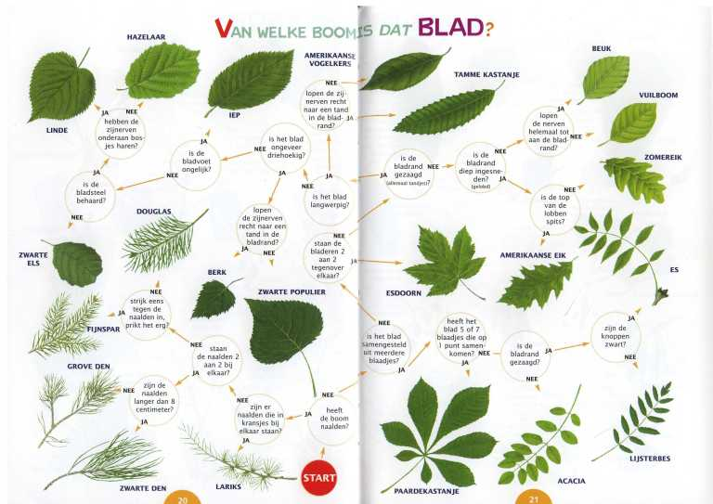
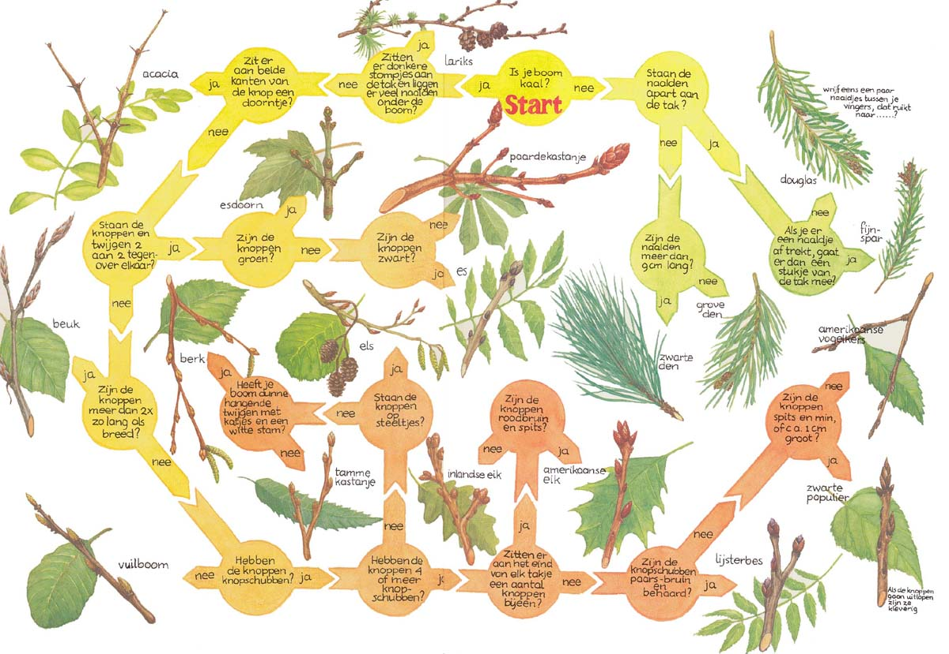
Flora en fauna
Flora
Je moet een plant kunnen determineren → bepalen van de naam van de plant aan de hand van hoe de plant eruitziet
Determinatietabel of determinatiekaart bij gebruiken

Slide 13
Flora en fauna
Functies van flora
Flora is onmisbaar voor mens en dier, zorgt voor leven op aarde:
Fotosynthese (omzetting van CO₂ naar O₂)
Sfeer en uitstraling → aantrekkelijk
Milder klimaat → schonere lucht, schaduw, opname van water
Vasthouden van grond → minder erosie

Slide 14
Flora en fauna
Functies van flora
Invloed van (zure) regen en afsterven van planten → grond wordt vruchtbaarder
Planten die van arme grond houden verdwijnen
Wil je dit voorkomen? → gebied verarmen
Begroeiing maaien en afvoeren → voedingsstoffen worden afgevoerd en grond wordt armer → gewenste plantensoorten krijgen weer een kans!

Slide 15
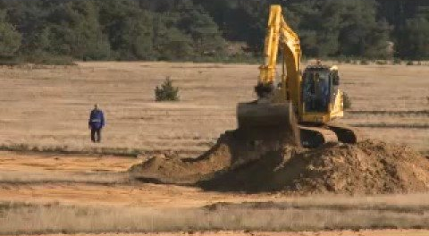
Flora en fauna
Functies van flora
Andere vorm van verarmen: afplaggen
Bovenste 10 cm van de grondlaag weghalen → vruchtbare grond afvoeren
heide afplaggen
Notes:
Afplaggen heide in NP De Hoge Veluwe: https://www.youtube.com/watch?v=7sv1DMGjmz8

Slide 16
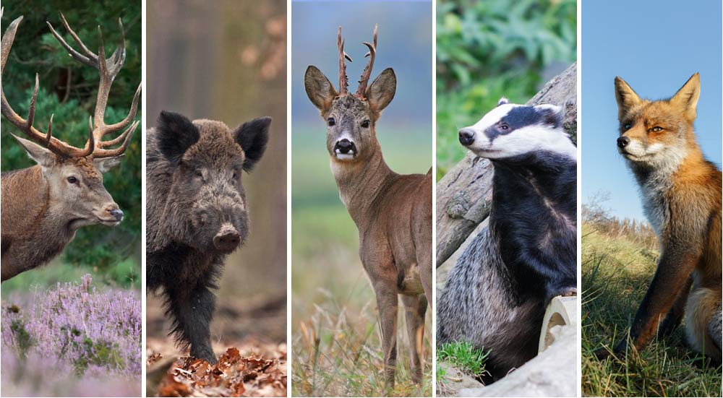
Flora en fauna
Fauna
Fauna → alle dieren die in een bepaald gebied (of in een bepaald tijdperk) voorkomen
Aanwezigheid van dieren hangt samen met beplanting in een gebied

Slide 17
Flora en fauna
Fauna
Voorbeelden:
Veel bomen in een gebied → roofvogels (zoals bosuilen) en eekhoorns
Open gebied → weidevogels (zoals kievit en grutto)
Op welke plek dieren leven heeft te maken met voedsel en grootbrengen van jongen
Notes:
Jongen van de bosuil: geboren in een boom
Jongen van een kievit: geboden in open weiland

Slide 18
Flora en fauna
Functies van fauna
Fauna zorgt voor:
Behouden en creëren van open gebieden en tegengaan van bebossing → (grote) grazers
Verschralen van een gebied doordat grazers vooral de smakelijke voedingsrijke grassen eten
Educatie en sfeer → informatieborden over dieren in een gebied
Natuurwaarde → aanwezigheid van bedreigde diersoorten geeft hoge natuurwaarde

Slide 19
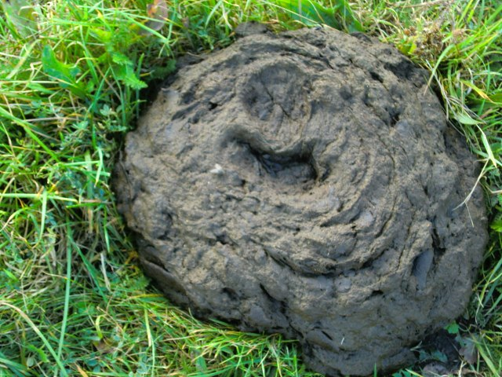
Flora en fauna
Functies van fauna
Functie van een gebied moet passen bij de dieren die er zijn en andersom
Veel recreatie → niet handig om hier grote grazers te laten lopen..

Slide 20
Aan de slag!
1 Flora in een agrarisch landschap
Lees de opdracht goed door en ga stap voor stap te werk

Slide 21
Deze les
Waar hebben we vandaag iets over geleerd?
Flora en fauna en de functies hiervan
Een herbarium gemaakt van flora uit het agrarische landschap

Slide 22
Volgende les
Les 5:
Theorie ‘Flora en fauna’ – deel 2
Monitoren voorziening
Herbarium afronden
Fietsexcursie rondom Schagen
Fiets mee!

